Slide 2
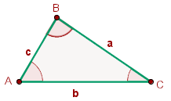
Triángulos
Polígono: línea cerrada formada por segmentos
Triángulo: polígono de 3 lados
φ
Lados: a, b, c, = AB, BC, AC.
Ángulos: <BAC, <ABC, <ACB
Vértices: A, B, C.
α
Ángulos exteriores
: α, β, φ
β
Perímetro de un Triángulo: Suma de sus lados
Perímetro= a+b+c

Slide 3
Clases de triángulos
A. Según sus lados
Equilátero Isósceles Escaleno
3 lados iguales 2 lados iguales 0 lados iguales
3 ángulos iguales 2 ángulos iguales 0 ángulos iguales
B. Según sus ángulos
Hipotenusa
Cateto
Cateto
Rectángulo Acutángulo Obtusángulo
1 ángulo recto 3 ángulos agudos 1 ángulo obtuso
Los ángulos y los lados guarda proporción: A mayor ángulo mayor lado opuesto a ese ángulo

Slide 4
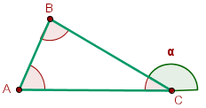
PROPIEDAD FUNDAMENTAL
1. La suma de los ángulos interiores es 180º
2. El ángulo exterior es igual a la suma de los ángulos no adyacentes
α = <A + <B
<A + <B + <C=180º

Slide 5
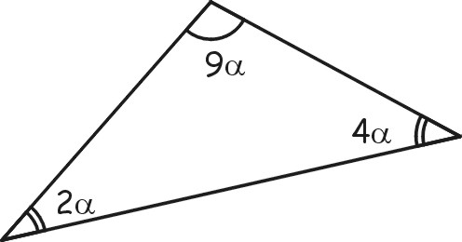
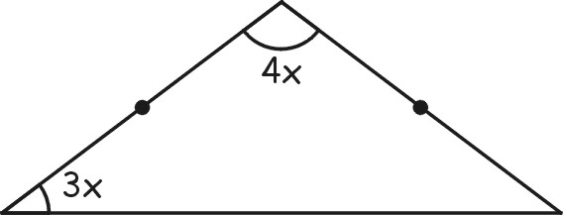
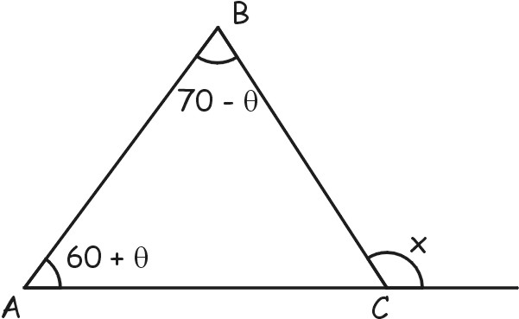
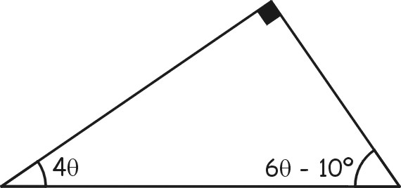
Ejercicios
1. Hallar α en:
2. Hallar “x”:
3. Hallar θ:
4. Calcular “x”

Slide 6
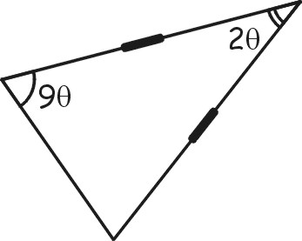
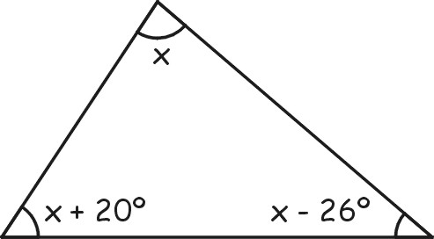

5. Calcular “x”
6. Hallar θ:
7. Calcular “x”
8. Calcular “x” AB=AD

Slide 7
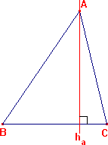
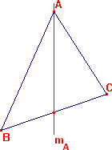
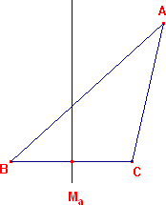
Líneas notables de un triángulo
ALTURA: Línea perpendicular desde un vértice al lado opuesto o prolongación.
ORTOCENTRO: Donde se corta las alturas.
MEDIANA: Línea desde el vértice a la mitad del lado opuesto.
BARICENTRO: Donde se corta las medianas.
D
BD=DC
MEDIATRIZ: Línea perpendicular trazada desde el punto medio de un lado.
CIRCUNCENTRO: Donde se corta las mediatrices.
D
BD=DC

Slide 8
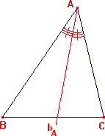
α
α
BISECTRIZ interior: Bisectriz de un ángulo hasta el lado opuesto.
BISECTRIZ exterior: Bisectriz de un ángulo exterior hasta la prolongación del lado opuesto
INCENTRO: Donde se corta las Bisectrices interiores.

